Slide 1
СПОРт
З Мовай нанова

Slide 2
Гульня (ігра – на музычным інструменце) Гулец/гульцы Змаганне

Slide 3
Двубой/паядынак Дзесяцібой, пяцібой, сямібой (як варыянт дзесяцібор’е) Нападнік/наступоўца (а не нападаючы)

Slide 4
Перадача, пас (а не перадаванне) Падаванне (а не падача) Пазіцыя “па-за гульнёй”/ становішча “па-за гульнёй” Лаўка запасных Пункт укідвання (а не кропка)

Slide 5
Штанга, слупок брамкі Штрафны ўдар Заўзятары Заўзець Футбол Каманда

Slide 6
Буцы (адз. буца) Чэмпіянат Поле, Стадыён Матч, Гулец Брама (брамка)/брамнік (галкіпер)

Slide 7
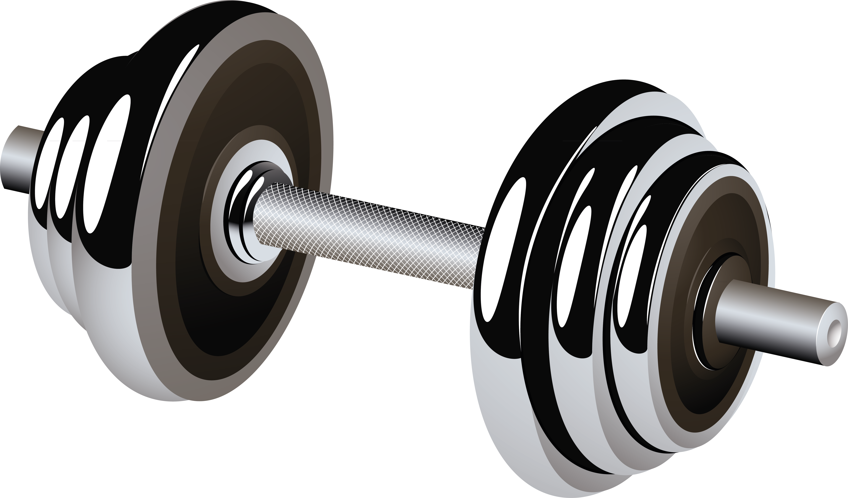
Ашэстак, папярэчына (перакладзіна) Бэля (штанга) Штрафная пляцоўка Выдаленне Кутні ўдар (вуглавы) Гульнёвы (разыгрывающий)

Slide 8
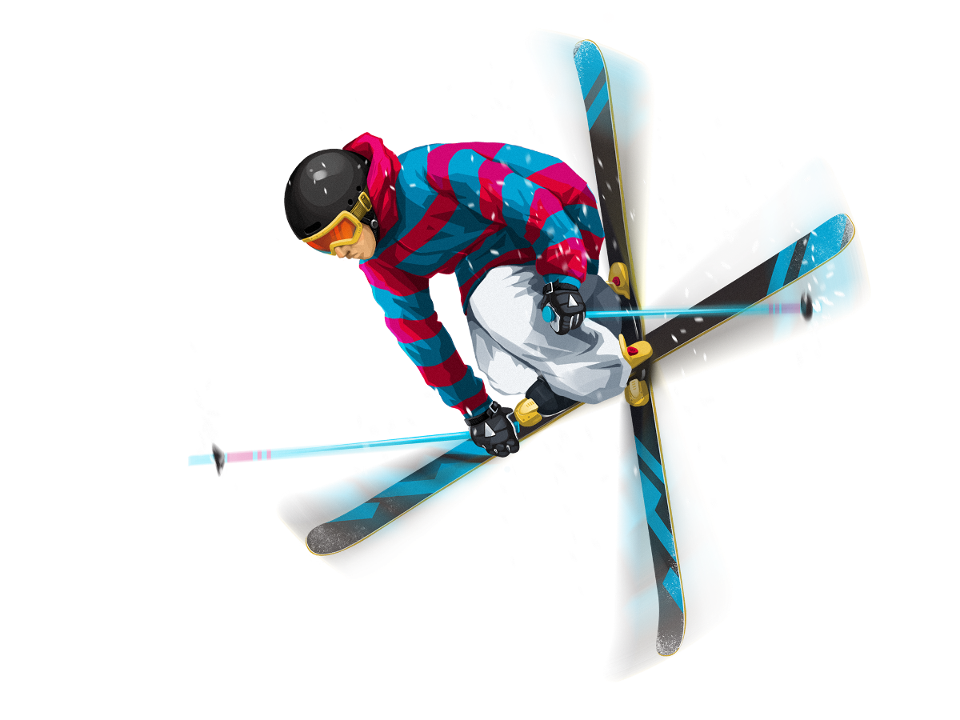
Мяч, Пенальці Хакей, Лядовы палац, Шайба Арэна Буліт Тэніс, Баскетбол, Біятлон
Фрыстайл, Алімпіяда

Slide 9
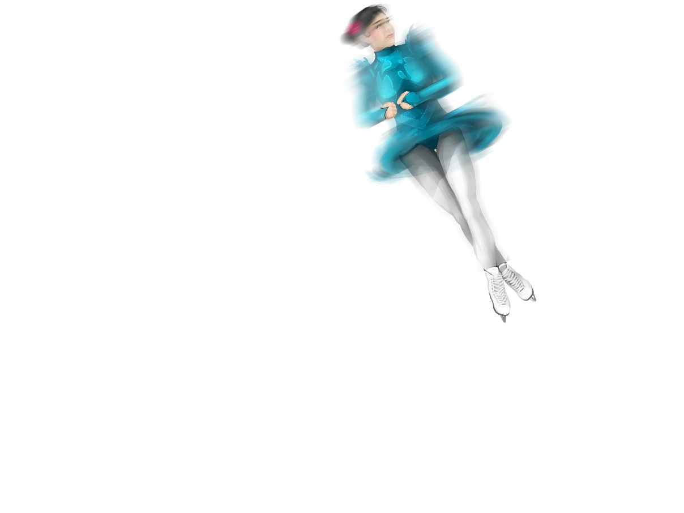
Браць удзел Зімовыя віды спорту Фігурнае коўзанне, катанне Штурханне ядра/штурхальнік/штурхаць Фініш/фінішаваць Трэніроўка, практыкаванні

Slide 10
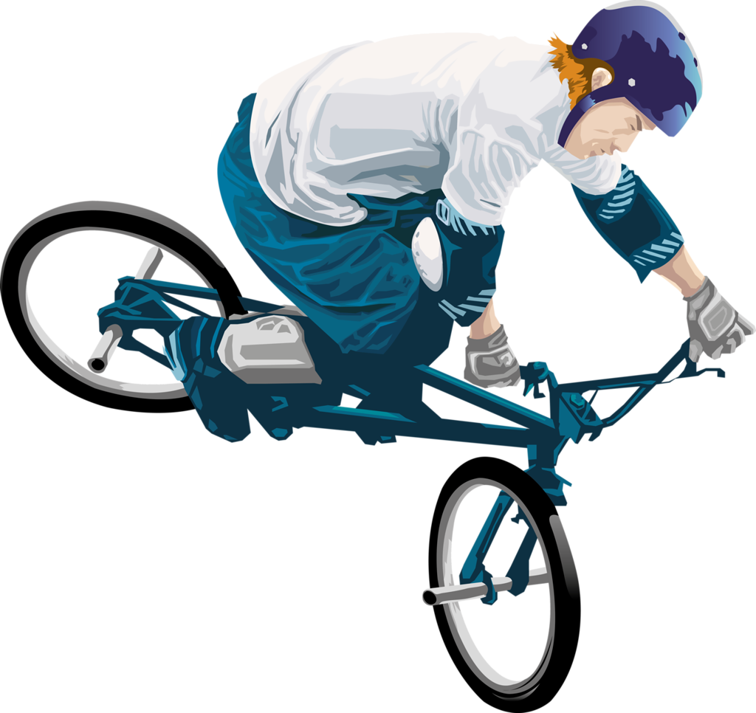
Фінал/паўфінал/чвэрцьфінал Юніёр Роварны спорт (веласпорт)
ровар Цяжкаатлет Кідок (пошвырак)

